Slide 1
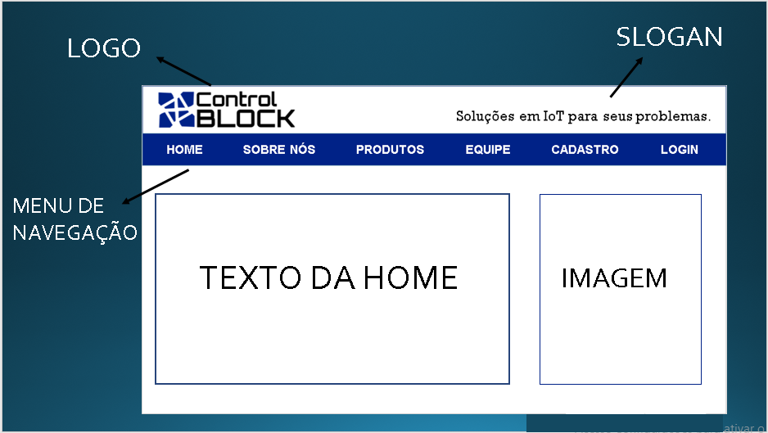
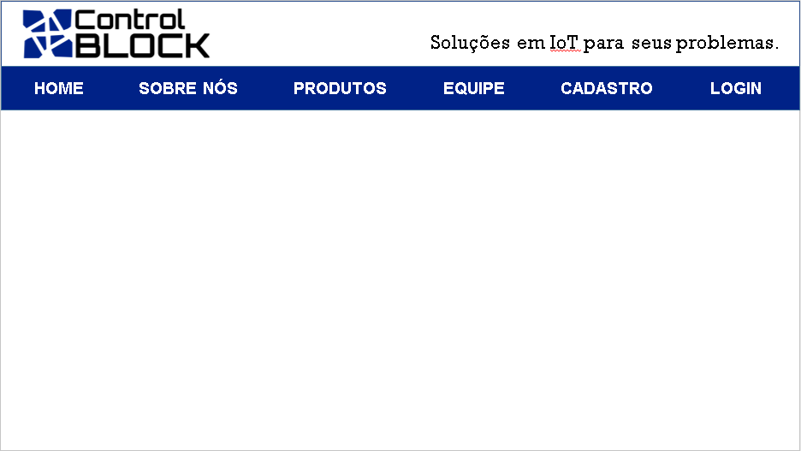
SLOGAN
LOGO
MENU DE NAVEGAÇÃO
TEXTO DA HOME
IMAGEM

Slide 2
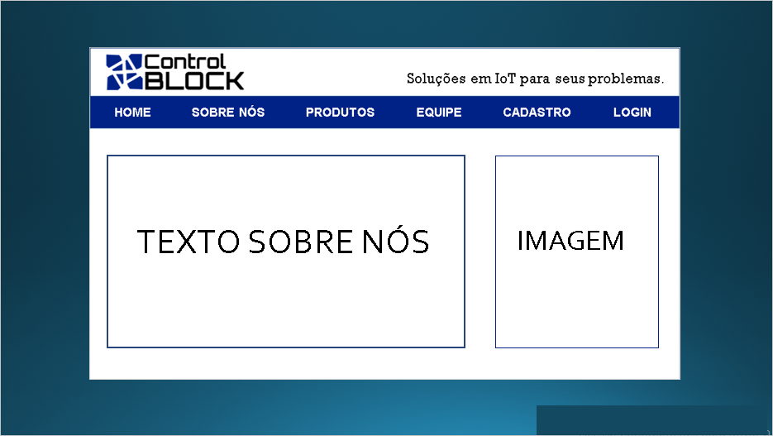
TEXTO SOBRE NÓS
IMAGEM

Slide 3
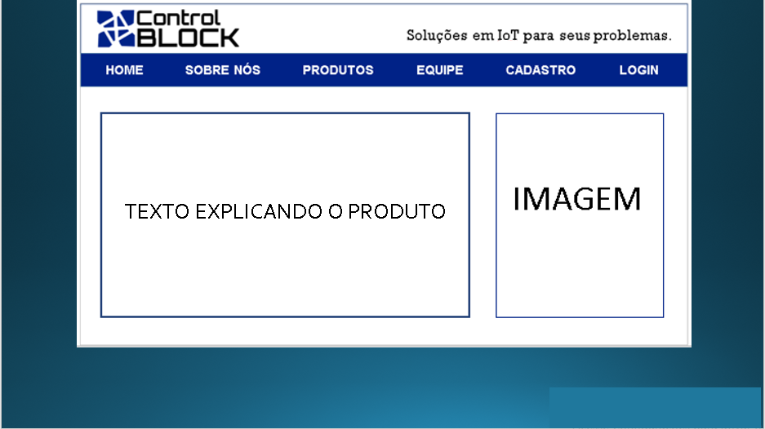
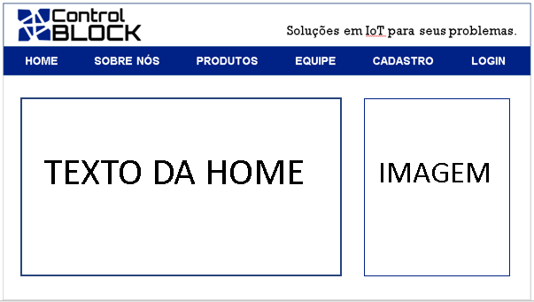
TEXTO EXPLICANDO O PRODUTO

Slide 4
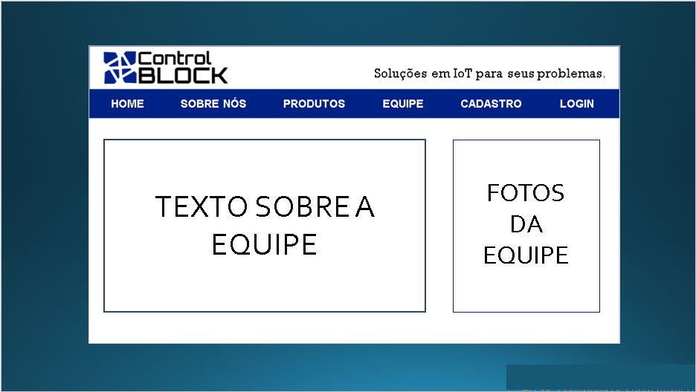
FOTOS DA EQUIPE
TEXTO SOBRE A EQUIPE

Slide 5
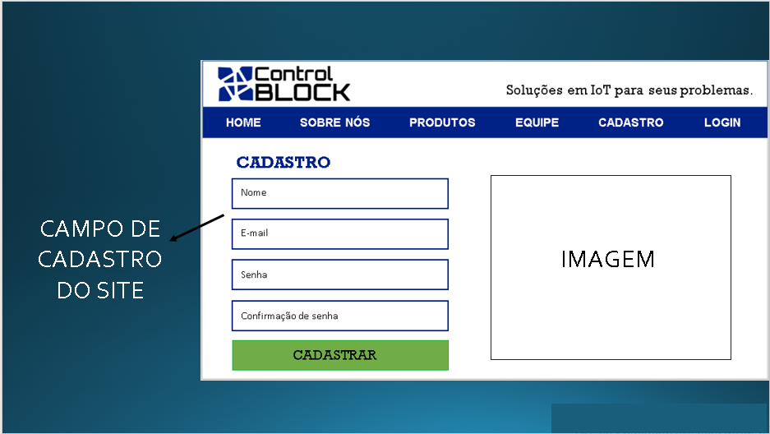
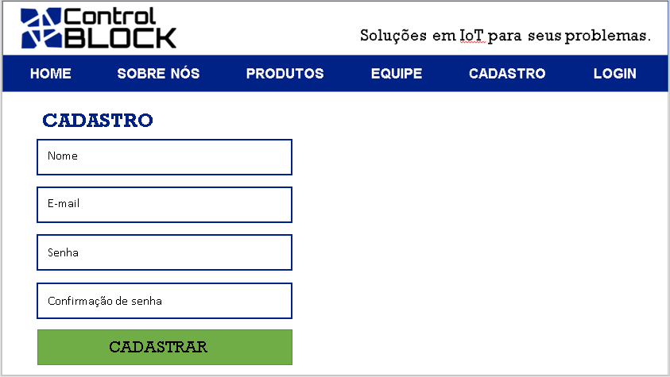
CAMPO DE CADASTRO DO SITE
IMAGEM

Slide 6
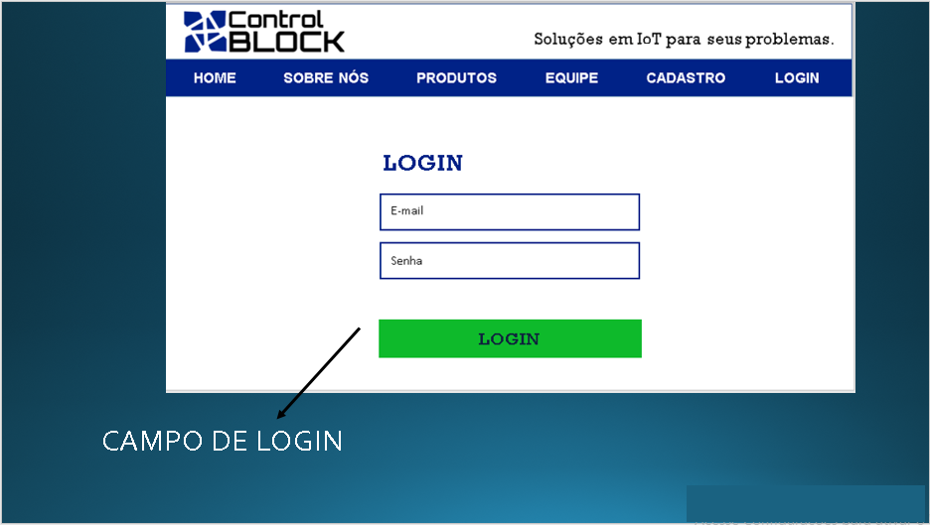
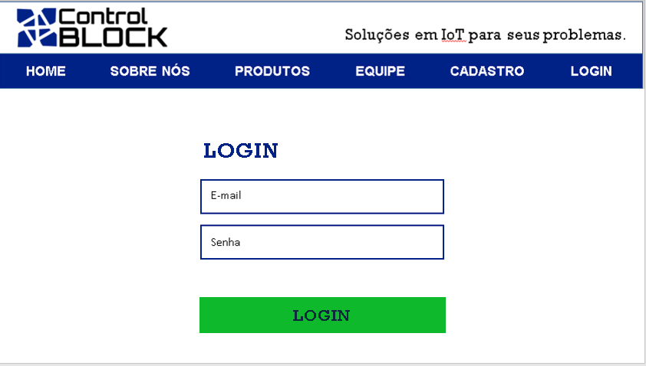
CAMPO DE LOGIN

Slide 7
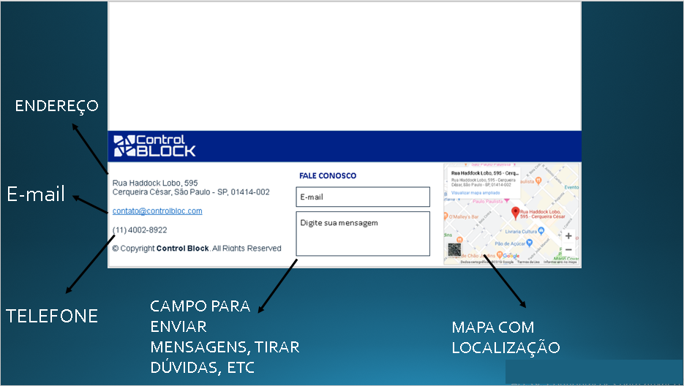
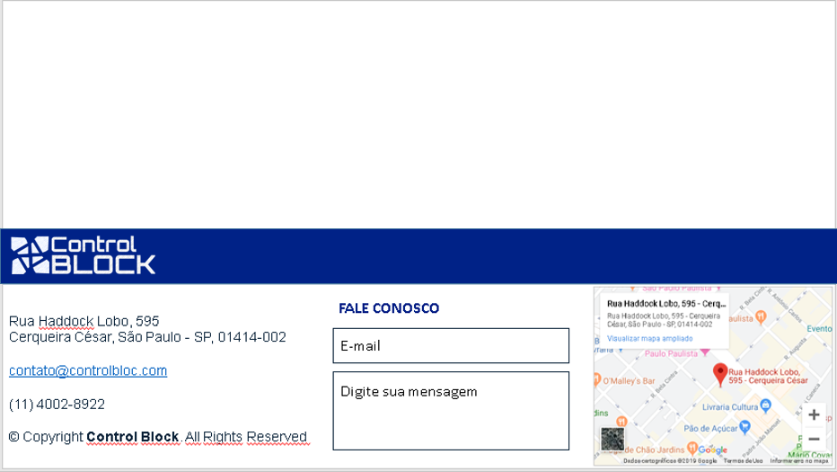
ENDEREÇO
E-mail
CAMPO PARA ENVIAR MENSAGENS, TIRAR DÚVIDAS, ETC
TELEFONE
MAPA COM LOCALIZAÇÃO

